Slide 1
Тема: Використання інформаційно-комунікаційних технологій при вивченні та написанні слів із префіксами пре-, при-, прі- (5 клас)

Slide 2
Мета уроку:
закріпити здобуті знання про будову слова; удосконалювати навички правильної вимови та написання префіксів пре-, при-, прі-; формувати загальнопізнавальні вміння знаходити префікси пре-, при-, прі-, визначати їхню роль у словах, удосконалювати навички правопису;
розвивати творчі вміння використання цих префіксів для створення нових слів; розвивати мислення, пам’ять, увагу, культуру усного і писемного мовлення;
виховувати любов до свого народу, до рідного слова, виховувати співчуття і уважність до людей, розуміння гідності та патріотизму

Slide 3
Ключові компетентності:
Спілкування державною мовою.
Компетентності в природничих науках і технологіях.
Інформаційно – цифрова компетентність.

Slide 4
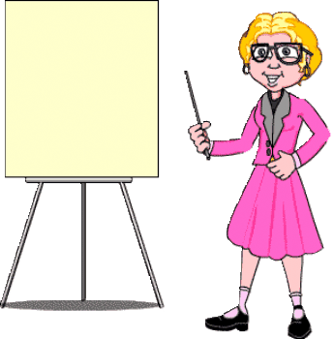
Хід уроку
Організація класу
Актуалізація опорних знань
1. Пригадайте, що є значущими частинами слова?
2. Що таке основа слова?
3. Що таке закінчення?
4. Що таке корінь?
5. Що таке префікс?
6. Що таке суфікс

Slide 5
Гра «Третій зайвий» (або слово порушник)
Знайдіть у кожній групі слів одне, яке відрізняється від інших написанням. Свою відповідь обгрунтуйте.
А) березень, дощі, пухом
Б) прилетіти, розділити, ліс
В) садок, степ, медовий

Slide 6
Творче завдання
За допомогою префіксів утворити антоніми до поданих слів. Давайте пригадаємо, що таке антоніми?
Що таке префікси?
Заїзд –
зубатий –
налити –
прибувати –

Slide 7
Завдання «Знавець літератури»
Відгадайте загадки. Запишіть відгадки, виділіть у них основу й закінчення. Пригадайте, що таке загадка?
Що таке основа та закінчення?
Сидить дід над водою з червоною бородою: хто йде – не мине, за борідку ущіпне.
Сіре сукно лізе у вікно.
Через річечку повисло кольорове коромисло.
Що за перли у траві ранком світять, мов живі, у природі чудеса – з ночі випала…

Slide 8
Розподільний диктант
В одну колонку виписати спільнокореневі слова, в іншу форми слова. Пригадайте, що таке спільнокореневі слова, а що таке форми слова?
Чим відрізняються спільнокореневі слова від форми слова?
Старий, читати, читанка, старого, читач, прочитати, старому, перечитувати, старим, читальня, на старому, дочитати, вчитуватися, старими, старих, зачитуватися, читацький.

Slide 9
Завдання «Графічний коментований диктант»
Прочитайте текст. Випишіть виділені слова та розберіть їх за будовою. Розкажіть, що ви знаєте про гопак? І як ви загартовуєте власне тіло?
Гопак
Для майстрів балету гопак – лише танок. Для запорожця – бойове мистецтво від міри володіння, яким залежало навіть життя.
Учені одноголосно стверджують, що в гопаку є елементи двобою воїна в битві з таким самим як він професіоналом. Фігури танка були цілком застосовними в обставинах реального бою.
Гопак – це українське мистецтво бойового гарту, завершена викінчена система тренування та загартування тіла. Це – бойове мистецтво українських козаків, вершина української системи фізичного вдосконалення людини.

Slide 11
Дослідження – аналіз
Доведіть, які з поданих слів змінні, а які ні. Визначте в них закінчення. Пригадайте, які слова є змінні, а які незмінні?
Зразок: пух – пухом, пуху
Які утворені слова є змінні, а які незмінні?
Березень –
горобець –
ліс –
календар –
високо –
поні –

Slide 12
Повідомлення теми й мети уроку
Шануймо слово рідне,
багате та привітне
Йдемо в країну Правила
Вивчати орфографію.
Бесіда з учнями
В яких випадках вживається префікс
пре-?. Наведіть приклади.
В яких випадках вживається префікс при-?
В яких випадках вживається префікс прі-?

Slide 13
Вибірковий словниковий диктант
Випишіть з поданих слів ті, що означають збільшену ознаку.
В яких випадках вживається префікс пре-?
Пр…бережний, пр…везений, пр…добрий, пр…хід, пр…гвинтити, пр…красний, пр…землення, пр…гнати,пр…зирство,пр…бити, пр…скромний, пр…орати.

Slide 14
Робота в парах «Веселий потяг»
Вписати слова з префіксом пре-, при-. Захистіть свій «потяг».
Чим різняться ці два «потяги»?
пре
при

Slide 15
Мотивація навчальної діяльності учнів
Навіщо нам потрібно вивчати правопис префіксів пре-,при-,прі-?
Тестове завдання
В якому рядку пишуться слова з префіксом прі- ?
А) пр…летіти, пр…цікаво, пр…солодкий
Б) пр…рва, пр…звище, пр…звисько
В) пр…мудро, пр… чистий, пр…садибний
Г) пр…підняти, пр… в’язаний, пр…лягти
В яких випадках вживається префікс прі- ?

Slide 16
Завдання «Юний мандрівник»
Чи любите ви мандрувати ?
Які цікаві міста ви відвідали ?
Що ви знаєте про країни Балтії, про наші Карпати, про річку Дніпро ?
Довідка: столиця Латвії (Рига) була заснована в 1201 р. Ризький міжнародний аеропорт є найбільшим в країнах Балтії (за обсягом пасажирських і вантажних перевезень). Найпопулярніший вид спорту в Латвії – хокей. Найпопулярніший і відомий курорт Латвії – Юрмала. У Латвії діє закон, що забороняє мати собак бійцівських пород. У Латвії дітям до 16-ти років треба здавати на велосипедні права.

Slide 18
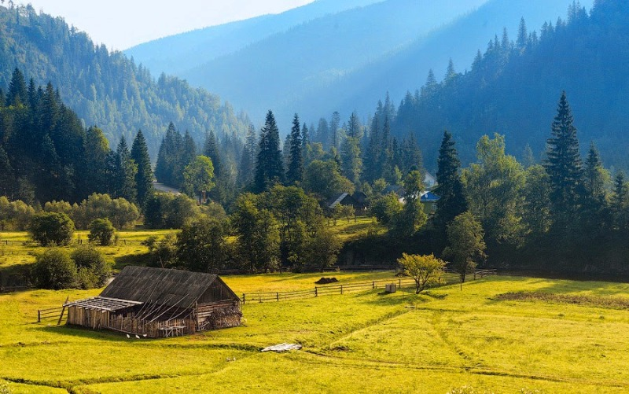
У Карпатах знаходиться до 20 % всіх лісів України. Найвища вершина Карпат – гора Герлаховські Штіт (Словаччина), її висота становить 2655 м., а найвища гора Карпат – Говерла, висота якої становить 2061 м. Біля м. Хуст на Закарпатті є єдине місце в Україні, де в природних умовах ростуть білосніжні нарциси вузьколисті. Це місце називається «Долина нарцисів».

Slide 19
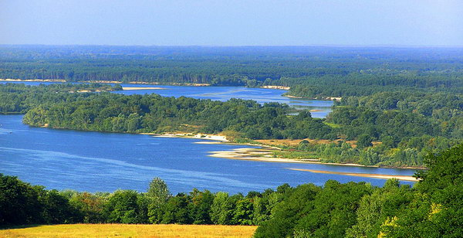
Дніпро – третя за довжиною та площею басейну ріка Європи, ріка з найдовшою течією в Україні. На сьогодні річище Дніпра перетинають до 100 різних мостів, залізничних та автомобільних. Дніпро головний постачальник води в Україні. У Дніпрі водяться майже всі з відомих в Україні понад 70 видів риб. По течії Дніпра Україною є 6 шлюзів (Київський, Канівський, Кременчуцький, Дніпродзержинський, Запорізький, Каховський)

Slide 20
Утворіть від поданих слів прикметники з префіксами пре-, при-. Поясніть правопис утворених слів. Пригадайте, що таке прикметник ?
Чому в цих словах вживається префікс
при-?
Балтика –
Карпати –
Дніпро –

Slide 21
Закріплення знань, умінь та навичок
Гра «Спіймай слово»
Інструкція: учні плещуть у долоні, коли вчитель називає слово з префіксом пре-.
Превеликий, прикрити, преспокійно, прірва, приморський, приклеїти, предивний, пригорілий, пресумний, предовго, привітати.

Slide 22
Завдання – міркування
Замініть слова і словосполучення словами з префіксами пре- або при-.
В яких випадках вживається префікс пре-, при- ?
Військовослужбовець, який служить на кордоні –
Місто поблизу моря –
Надзвичайно красива –
Дуже розумний –

Slide 23
Підсумок уроку
«Мікрофон»
Сьогоднішній урок був для мене корисний, тому що…?
Чи всі слова мають закінчення?
Якого значення надають словам префікси пре-, при- ?
Наведіть приклади з префіксом пре-, при- ?
Які слова пишемо з префіксом прі-?
Навіщо потрібні знання про написання префіксів ?
Домашнє завдання

Slide 24
Автор презентації -
Токар Наталія Олександрівна
учитель спеціалізованої школи №71
Солом’янського району м. Києва

